Slide 1
CASO FUGA DE DATOS FACEBOOK

Slide 2
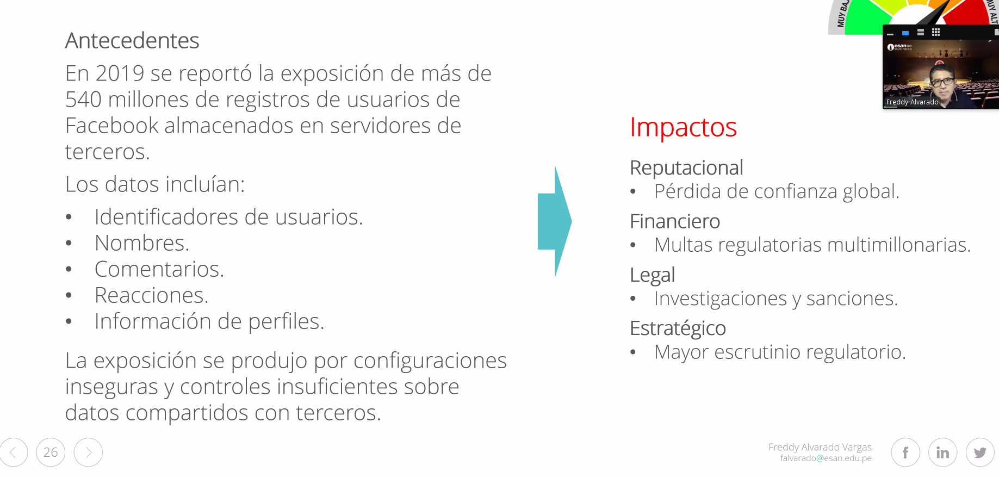

Slide 3
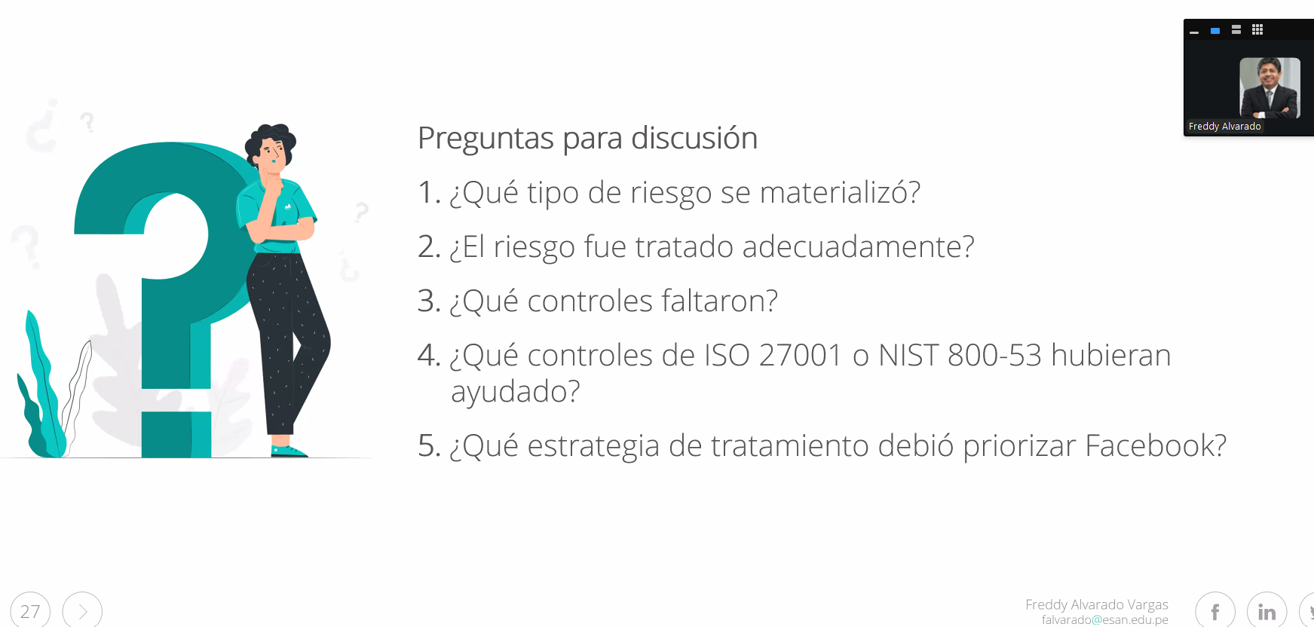

Slide 4
1. ¿Qué tipo de riesgo se materializó?
Se materializó principalmente un riesgo de exposición de información sensible por terceros, asociado a una mala configuración de servidores externos y a controles insuficientes sobre datos compartidos fuera del entorno directo de Facebook.
También se pueden identificar estos riesgos:
Riesgo de confidencialidad: porque datos de usuarios quedaron expuestos sin autorización.
Riesgo de terceros: porque la información estaba almacenada en servidores administrados por proveedores o aplicaciones externas.
Riesgo reputacional: porque afectó la confianza de usuarios, reguladores y socios comerciales.
Riesgo legal y regulatorio: porque la exposición de datos personales puede generar investigaciones, sanciones y multas.

Slide 5
2. ¿El riesgo fue tratado adecuadamente?
No fue tratado adecuadamente. Aunque Facebook tenía una gran capacidad tecnológica, el caso demuestra que existían controles insuficientes sobre la gestión de datos compartidos con terceros.
El problema no solo fue técnico, sino también de gobernanza de seguridad. La empresa no habría aplicado controles efectivos para verificar cómo los terceros almacenaban, protegían o eliminaban los datos de usuarios.
Una respuesta adecuada debió incluir:
Evaluación previa de una evaluación de riesgos de seguridad a terceros.
Monitoreo continuo de servidores externos.
Restricción de acceso a datos personales.
Auditorías periódicas.
Políticas claras de retención y eliminación de datos.
Detección temprana de exposiciones públicas.
Por tanto, el riesgo fue subestimado o tratado de forma parcial, especialmente en la fase de prevención y supervisión.

Slide 6
3. ¿Qué controles faltaron?
Control de gestión de terceros: Facebook debió evaluar y supervisar a las empresas o aplicaciones que tenían acceso a datos de usuarios.
Control de configuración segura: Los servidores donde se almacenaban los datos debieron estar correctamente configurados, evitando accesos públicos no autorizados.
Control de acceso: Solo personal autorizado o sistemas aprobados debían acceder a la información.
Cifrado de datos: Los datos almacenados debieron estar cifrados para reducir el impacto en caso de exposición.
Monitoreo y detección: Debieron existir herramientas para detectar repositorios, bases de datos o servidores expuestos públicamente.
Gestión de datos compartidos: Debió existir un control estricto sobre qué datos se compartían, con quién, por cuánto tiempo y bajo qué condiciones.
Auditorías periódicas: Facebook debió auditar a sus terceros para verificar el cumplimiento de políticas de seguridad y privacidad.

Slide 7
4. ¿Qué controles de ISO 27001 o NIST 800-53 hubieran ayudado?
Control de gestión de terceros: Facebook debió evaluar y supervisar a las empresas o aplicaciones que tenían acceso a datos de usuarios.
Control de configuración segura: Los servidores donde se almacenaban los datos debieron estar correctamente configurados, evitando accesos públicos no autorizados.
Control de acceso: Solo personal autorizado o sistemas aprobados debían acceder a la información.
Cifrado de datos: Los datos almacenados debieron estar cifrados para reducir el impacto en caso de exposición.
Monitoreo y detección: Debieron existir herramientas para detectar repositorios, bases de datos o servidores expuestos públicamente.
Gestión de datos compartidos: Debió existir un control estricto sobre qué datos se compartían, con quién, por cuánto tiempo y bajo qué condiciones.
Auditorías periódicas: Facebook debió auditar a sus terceros para verificar el cumplimiento de políticas de seguridad y privacidad.

